Slide 1
Management großer Softwareprojekte
Prof. Dr. Holger Schlingloff
Humboldt-Universität zu Berlin, Institut für Informatik
Fraunhofer Institut für Rechnerarchitektur und Softwaretechnik FIRST

Slide 2
Groupware
– entfällt –
siehe z.B. HK kooperatives Prototyping (Dahme)
oder VL webbasierte Informationssysteme (Freytag)

Slide 3
Wo stehen wir?
Risikoanalyse
Projektdurchführung
  Qualifikationen Projektleiter
  Gesprächstechnik, Moderation
Personalführung
  Teambildung
  Motivation und Motivierung
Kontrollmechanismen
  Projektcontrolling
  Managementmodelle
Dokumentation und Auswertung
  Dokumentationsstruktur und –verwaltung
  Dokumentenarten
  Evaluationsmethodik

Slide 4
8. Personalführung - Teambildung
Personalaufgaben:
Stellenbesetzung
Integration neuer Mitarbeiter
Weiterbildung und Training
Personalentwicklung
8. Personalführung

Slide 5
Stellenbesetzung - Kriterien
Ausbildung – formale Qualifikationskriterien
Erfahrung – passt das Profil?
Kenntnisse – aktuelle Erfordernisse
Motivation – persönliche Ziele
Engagement – Loyalität zum Arbeitgeber
Selbständigkeit – eigenes Durchhaltevermögen
Teamfähigkeit – Problem oder Problemlöser?
Lernfähigkeit – Weiterbildungsbereitschaft
Persönlichkeit – Selbstbewusstsein, Zielstrebigkeit, ...
8. Personalführung

Slide 6
Bewerbung und Bewerbungsschreiben
Lesen Sie die Anzeige genau durch!
Informieren Sie sich über den Arbeitgeber!
Stellen Sie dar, weshalb Sie geeignet sind!
Belegen Sie das an konkreten Beispielen!
Fügen Sie Nachweise bei!
Seien Sie nicht langatmig (max. 1/2 Seite)!
Lebenslauf umgekehrt tabellarisch
8. Personalführung

Slide 7
Integration neuer Mitarbeiter
Idealerweise: festes Einführungsprogramm
Firmenkultur, -geschichte, -ziele
Qualitätsstandards
Organisation, Ansprechpartner
Betriebsverfassung, Sozialwesen
Methoden und Werkzeuge
Projektumfeld
konkretes Aufgabengebiet
8. Personalführung

Slide 8
Weiterbildung und Training
Lebenslanges Lernen
Stand: 6 Tage pro Jahr;
wünschenswert: 10-15 Tage
Produkt- und Methodenschulungen
In-house versus auswärtige Schulungen
Kosten 500-1000 €/Tag
Wichtig: Weiterbildungskonzept (vgl. ISO9000)
8. Personalführung

Slide 9
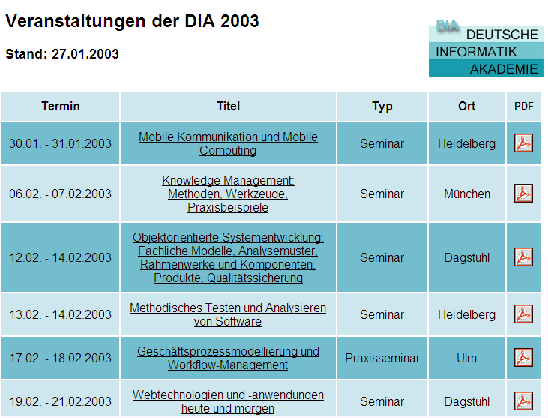
8. Personalführung

Slide 10
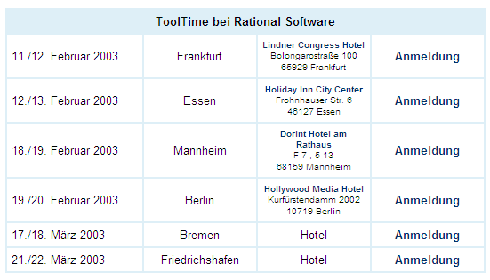
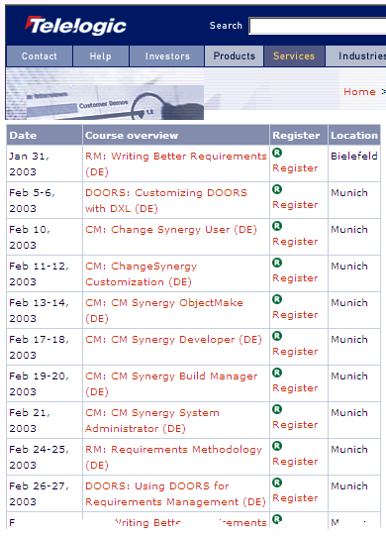
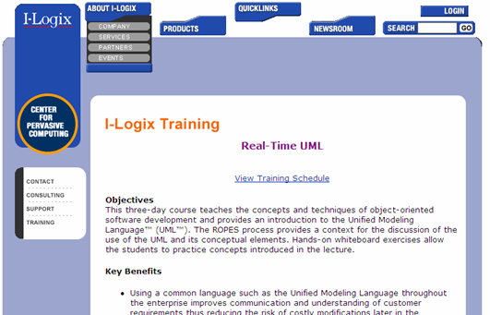
8. Personalführung

Slide 11
Personalentwicklung
Ziel:
  immer genügend qualifiziertes Personal haben
Probleme:
  hohe Fluktuation im Team (neuer MA wechselt i.A. nach 2-5 Jahren)
  Qualifikation älterer Mitarbeiter
Lösungsansätze:
  personenunabhängige Planung
  attraktive Arbeitsbedingungen, Aufstiegchancen
  mittelfristige Personalplanung
8. Personalführung

Slide 12

People-CMM (SEI 1995/2001)
http://www.sei.cmu.edu/cmm-p
Standard für Personalentwicklung, eng an das CMM für Softwareentwicklung angelehnt
„Becoming an Software Employer of Choice“
8. Personalführung

Slide 13
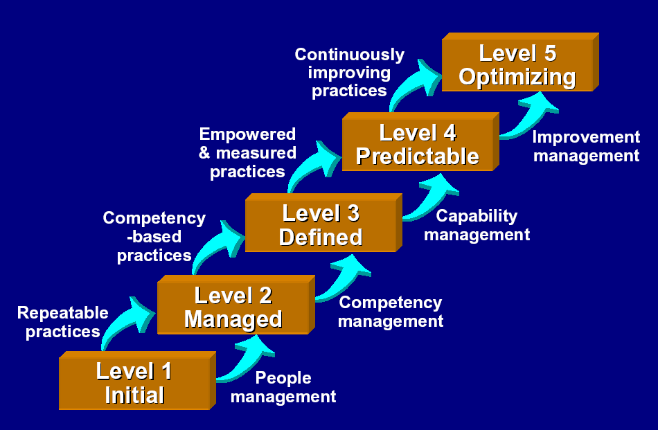
8. Personalführung

Slide 14
Initiale Stufe – 1
hohe Fluktuation, unloyale Mitarbeiter
Personalmaßnahmen ohne Analyse der Folgen
Umsetzung nur durch Personalabteilung
Keine Vorkehrungen zur Personalentwicklung; wird als überflüssiger Overhead betrachtet
Maßnahme: Etablierung grundlegender Personalentwicklungsverfahren
8. Personalführung

Slide 15
Geleitete Stufe – 2
Personalbedarfsermittlung durch Einzelne
Einstellung (nur) auf gerade offene Stellen, abhängig von aktueller Notwendigkeit
dediziertes Einstellungsverfahren auf der Basis festgelegter Qualifikationen, geordnete Arbeitskräftezuweisung
Institutionalisierte Praktiken
Maßnahme: Kompetenzentwicklung
8. Personalführung

Slide 16
definierte Stufe – 3
Analyse der Kernkompetenzen, gezielte Entwicklung der Arbeitsgruppen
Weiterentwicklung von Fähigkeiten, individuelle Karrierepläne
Anwerbung, Auswahl, Zuteilung der Arbeitskräfte nach Kompetenzgesichtspunkten
Maßnahme: Ableitung von Fähigkeiten und Potenzialen aus den Kompetenzen
8. Personalführung

Slide 17
vorhersagbare Stufe – 4
Quantitatives Fähigkeitenmanagement
Integration von Fähigkeiten, verwoben
Selbständige Abteilungen, eigene Verantwortlichkeit für Arbeitsprozesse
Mentorenprinzip
Maßnahme: Etablierung des Verbesserungswesens
8. Personalführung

Slide 18
optimierende Stufe – 5
kontinuierliche Erneuerung der Arbeitskraft und Verbesserung der individuellen und kollektiven Fähigkeiten
Institutionalisierung von Verbesserungsprozessen
8. Personalführung

Slide 19
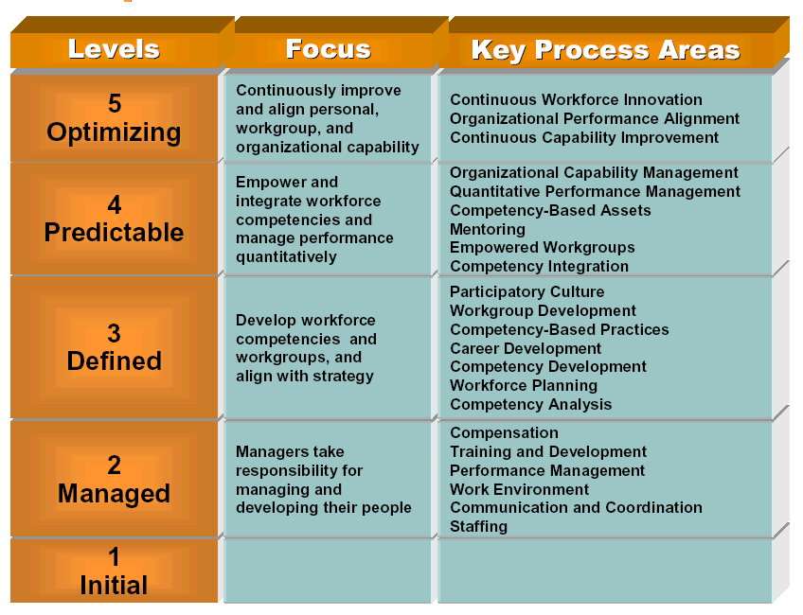
8. Personalführung

Slide 20
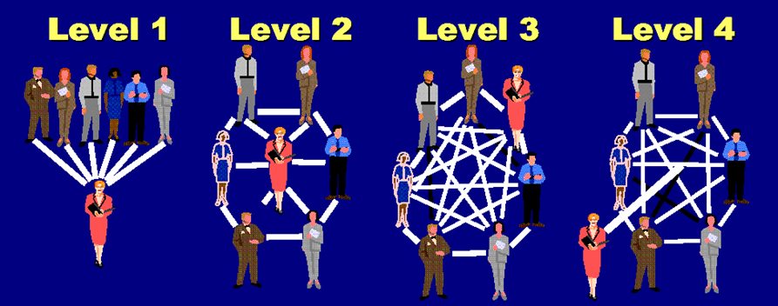
Teamentwicklungsstufen
Gruppe:
kaum Kooperation, zentralistisch
Arbeitsgruppe:
Einzelbeziehungen, zentral geleitet
Team:
gemeinsame Verantwortung, Koordination
Abteilung:
eigener Personal-aufbau, Rechenschaft
8. Personalführung

Slide 21
Teamorientiertes Management
Kompetenz bei Mitarbeitern anerkennen
Übertragung von Verantwortung und Entscheidungsfreiheit an Mitarbeiter
Vertrauensvorschuss gewähren
kooperative Teambildung
8. Personalführung

Slide 22
Teamfähige Mitarbeiter
Positive Einstellung zum Team
Kritik- und Konflikttoleranz
gegenseitige Achtung und Anerkennung, respektieren fachlicher Qualifikationen
partnerschaftliches Verhalten, Engagement im Team
Bereitschaft, auf individuelle Anerkennung zu verzichten
Akzeptanz von Mehrheiten, Integration unterschiedlicher Meinungen
8. Personalführung

Slide 23
Motivation und Motivierung
Warum arbeitet ein Mensch?
  Selbstverwirklichung, persönliche Weiterentwicklung
  Geld, Überlebenssicherung
  Anerkennung
  zwischenmenschliche Interaktion
  Interesse an der Sache, Spaß
  Selbstwert, Stolz
  etwas der Nachwelt hinterlassen
  Berufung, anderen Menschen helfen, soziales Denken, soziale Verantwortung
  Zeitvertreib, Langeweile entgehen
  Gruppenzwang
  Macht
  psychische Probleme
8. Personalführung

Slide 24
Wie wichtig sind folgende Motive?
Sicherer Arbeitsplatz
Anerkennung und Hilfe persönlicher Art
Interessante Arbeit
Gute Bezahlung
Aufstiegsmöglichkeiten
Selbstverwirklichung
8. Personalführung

Slide 25
Unterschiedlich!
Vermutung von Chefs
Gute Bezahlung
Sicherer Arbeitsplatz
Aufstiegsmöglichkeit
Interessante Arbeit
Gute Arbeitsbedingungen
Anerkennung und Hilfe
...
Aussagen von Angestellten
Anerkennung
Interessante Arbeit
angemessene Bezahlung
Verständnis und Hilfe
Aufstiegsmöglichkeit
Sicherer Arbeitsplatz
...
8. Personalführung

